Slide 1

幕布 ——一款极简大纲笔记产品
汇报人：环境与测绘学院 武成龙
2022.1.4

Slide 2
记笔记
我们为什么要记笔记？
在什么情况或场合下需要记笔记？
数字化是笔记的一个趋势吗？
那么可以使用什么笔记软件呢？

Slide 3
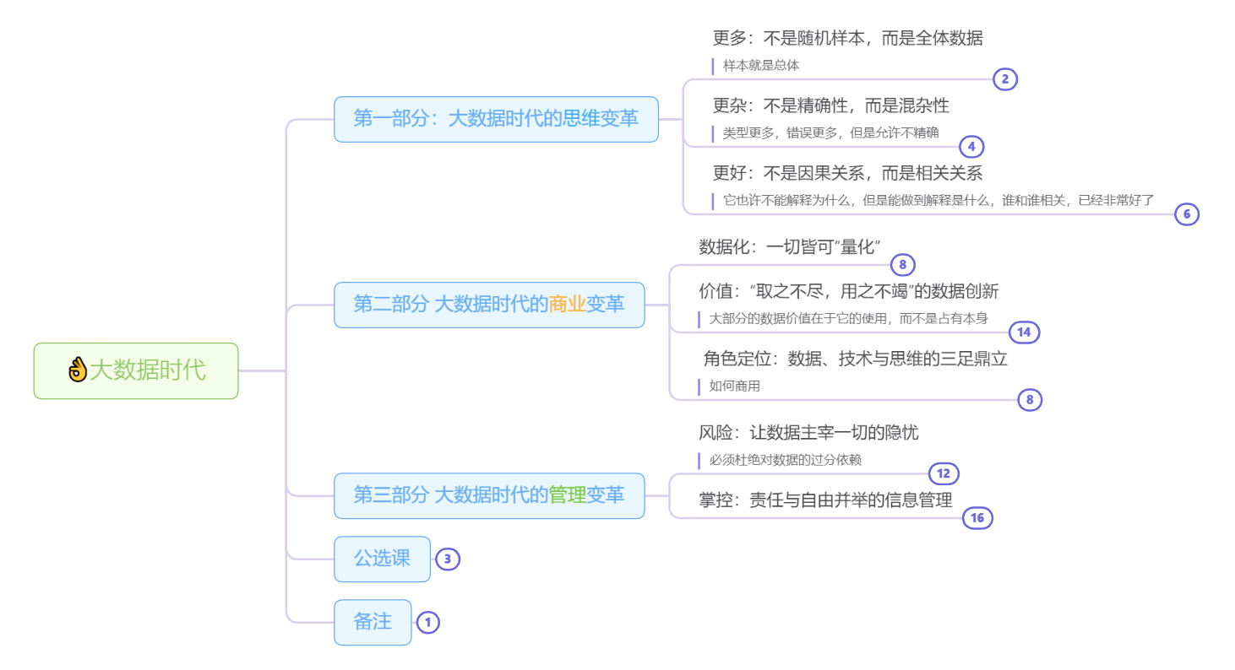
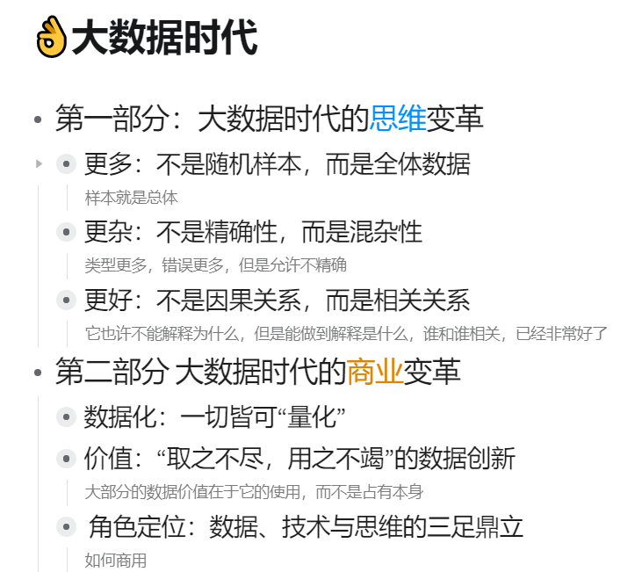
思维导图与大纲
各自有什么特点？
幕布的创新点在哪？

Slide 4
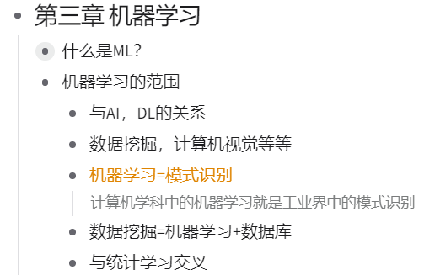
幕布的使用方法
基本技巧是这样的：每段文字前面都有一个小圆点，一个圆点为一个主题；主题内直接输入文字即可；使用Enter键/回车键即可创建新主题；Tab键可以缩进一级，Shift+Tab则可以提升一级。

Slide 5
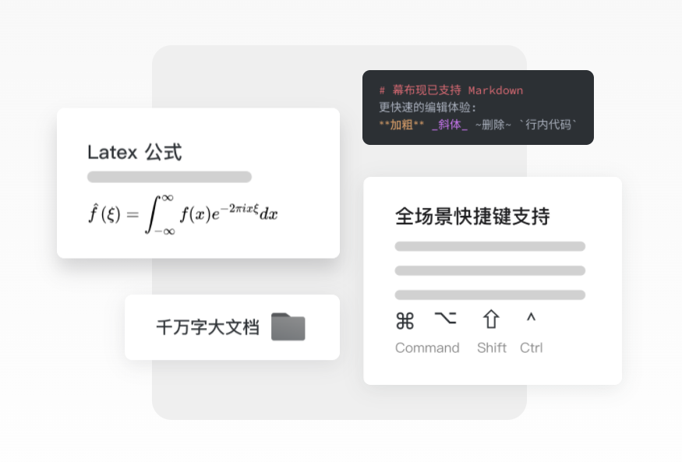
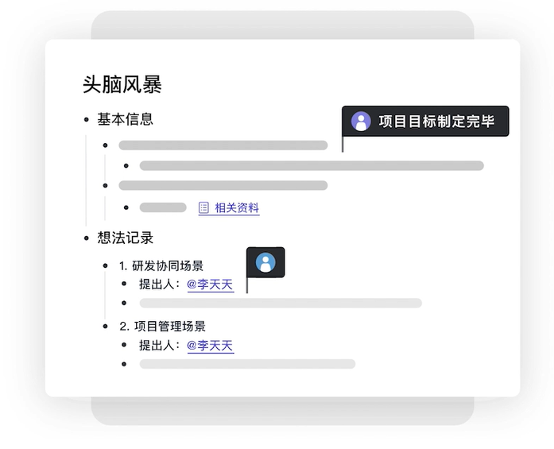
更强大的功能

Slide 6
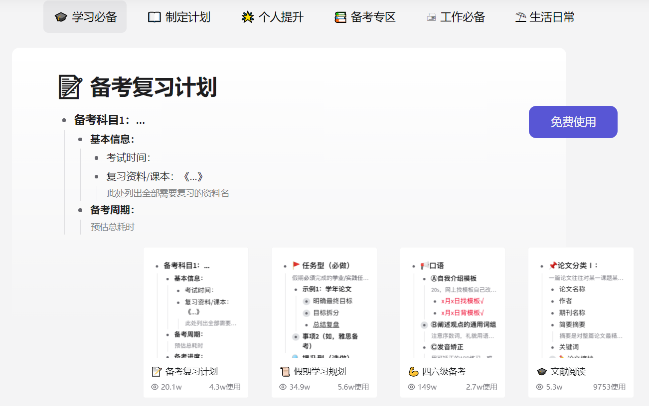
活跃的社区

Slide 7
核心就是极简！
当然幕布也有其不擅长的方面，比如不能插入表格，不能插入代码块等。总而言之，瑕不掩瑜，幕布极简的风格是最大的亮点，我们可以发挥这个特性，和其他软件配合，提高我们的学习力、生产力。

